Slide 1
Формирование навыков аргументации на уроках истории и обществознания
Ильина В.Н.,
учитель истории
ГБОУ СОШ с. Виловатое

Slide 2
20. Решите историческую задачу.
В афинском полисе с 5 века до н.э. народное собрание поднятием рук выбирало стратегов сроком на один год. Самую важную должность занимал первый стратег, который руководил армией и флотом, ведал отношениями с другими государствами. Пятнадцать раз, начиная с 443 года до н.э. собрание выбирало первым стратегом Перикла.
Укажите хронологические рамки нахождения Перикла на этой должности.
В каком государстве древнего мира существовал подобный способ избрания должностных лиц? Как называлась должность?

Slide 3
Аргументация - это форма мыслительной деятельности, цель которой состоит в обосновании утверждения об истинности или ложности некоторого высказывания и в особых случаях об обосновании принципиальной невозможности оценки некоторого высказывания как истинного или ложного, т. е. бессмысленности данного высказывания.
В простейших случаях истинность или ложность некоторого высказывания можно установить путем непосредственного обращения к фактам, однако, как правило, необходимы специальные логические процедуры, которые и объединяются под термином «аргументация».

Slide 4
Структура доказательства:
1) ТЕЗИС - то, что требуется доказать
(выводы из учебника, своё мнение, сделанный вывод) или опровергнуть;
2) ДОВОДЫ (исторические факты);
3) ОБЪЯСНЕНИЕ, связывающее доводы с ТЕЗИСОМ,
который нужно доказать или опровергнуть !!!
Аргументы (суждения) должны объяснять, почему приводимые факты подтверждают или опровергают выдвинутый тезис!
Аргумент = Факт + Объяснение (интерпретация)

Slide 5
Развитие навыка аргументации:
класс | уровень овладения
5 | В связном рассказе воспроизведение хода рассуждения, повторение доводов (исторических фактов), подтверждающие тот или иной вывод, сделанный автором учебника или учителем
6 | Подбор под руководством учителя исторических фактов в подтверждение или опровержение точки зрения
7 | Самостоятельный подбор исторических фактов в подтверждение или опровержение точки зрения
8 | Выстраивание под руководством учителя аргументов на основе фактов в подтверждение или опровержение точки зрения
9 | Самостоятельное выстраивание аргументов на основе фактов в подтверждение или опровержение точки зрения
10 | Выстраивание под руководством учителя аргументов на основе фактов в подтверждение и опровержение точки зрения
11 | Самостоятельное выстраивание аргументов на основе фактов в подтверждение и опровержение точки зрения

Slide 6
Пример:
«Промышленная и финансовая политика Александра III способствовала успешному социально-экономическому развитию России».
Неверно 
«своей промышленной и финансовой политикой Александр III способствовал развитию отечественной промышленности»
«при Александре III был издан новый таможенный тариф»
Верно 
«новый таможенный тариф, принятый в 1891 г., увеличивал ввозные пошлины на многие товары и, таким образом, защищал отечественную промышленность от иностранной конкуренции, что способствовало её развитию»
ФАКТ
ОБЪЯСНЕНИЕ

Slide 7
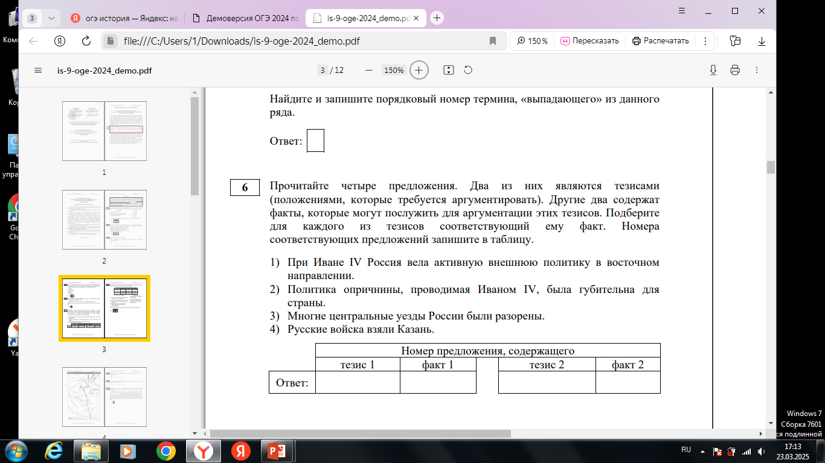

Slide 8
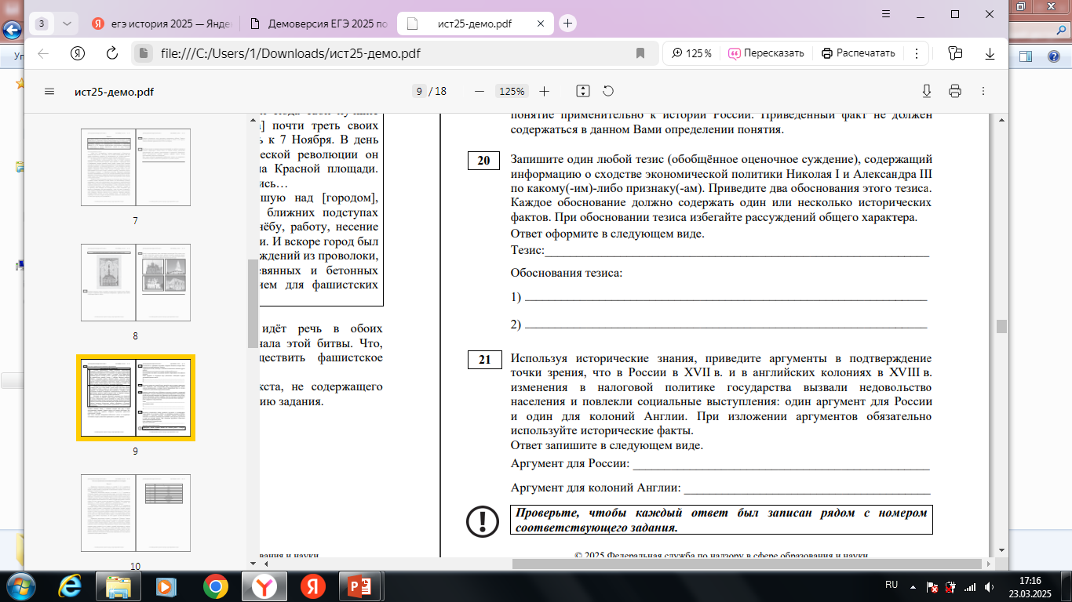

Slide 9
СПАСИБО ЗА ВНИМАНИЕ.

